Slide 1


Runtrack C,
Jour 01 / Introduction au C

Slide 2

1 - Présentation du langage
2 - Typage
3 - Chaîne de caractères, tableaux
4 - Allocation de mémoire
5 - Syntaxe
6 - Hello world
7 - Questions
Sommaire

Slide 3

/ 1 - Présentation du langage

Slide 4



Introduction au C
Le langage C est un langage de programmation de bas niveau créé dans les années 1970.
Par rapport à Java, qui fonctionne sur une machine virtuelle; le C est compilé directement en code machine, ce qui le rend généralement plus rapide. Il est largement utilisé pour le développement système et la programmation embarquée.
Contrairement à Python, qui est haut-niveau et facile à lire, le C offre un contrôle plus direct sur le matériel, mais nécessite une gestion manuelle de la mémoire
Contrairement à ces langages de haut-niveau, le C n’est pas orienté objet, et ne connaît que des types primaires.

Slide 5
/ 2 - Typage

Slide 6
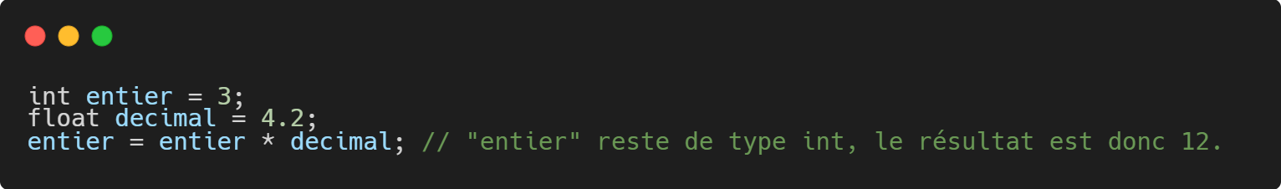
Typage en C
En C, le typage est statique est fort, ce qui signifie que le type de chaque variable doit être déclaré explicitement et ne change jamais durant l’exécution.
Notes:
Le langage ne nous permet donc pas d’utiliser de classes ou d’objets. Toutefois, il est possible de créer des types de données complexes grâce aux structures et unions.

Slide 7
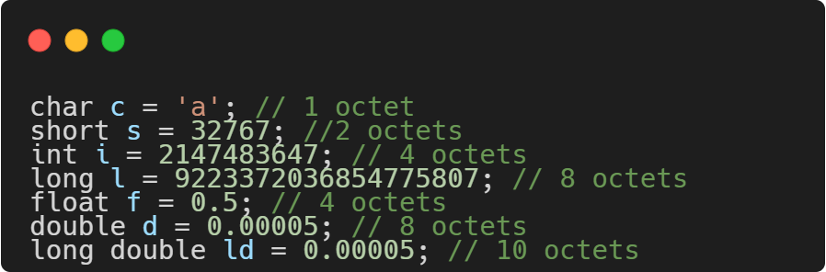
Types primaires
Les types d’entiers (char, short, int, long) existent aussi en non signés (unsigned int, etc.).
Non signés, les types ont une limite max deux fois plus grande.
Notes:
Attention, les tailles indiquées sont vraies sur les processeurs 64 bits, mais pas partout forcément partout ailleurs. Le mot clé sizeof() peut être utilisé pour obtenir la taille d’un type.

Slide 8
/ 3 - Chaînes de caractères, tableaux ?

Slide 9
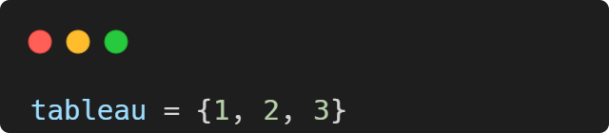
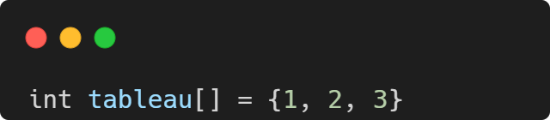
Tableaux
Comme nous l’avons dit précédemment, le C ne connaît que les types primaires.
Il n’existe donc pas de type pour les tableaux, chaînes de caractères, hashmaps, ou autre.
En Python : En C :
En revanche, ce tableau est statique, et ne pourra pas changer de taille durant l’exécution.

Slide 10
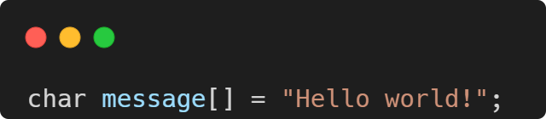
Chaînes de caractères
Le type “char” représente un caractère sur un octet. On peut donc créer un tableau de “char” pour représenter une chaîne de caractères :
Notes:
On peut aussi noter que cette chaîne est elle aussi statique, ce qui l’empêche d’être étendue (par une concaténation, par exemple).
En plus, l’initialiser directement dans le code la rend constante…

Slide 11

Chaînes de caractères
Pour pouvoir lire une chaîne de caractère, votre ordinateur va donc devoir la lire caractère par caractère. Seulement, cela présente une nouvelle difficulté : Quand doit-il s’arrêter ?
C’est donc la raison pour laquelle les chaînes de caractères doivent se terminer par un caractère spécial (0 dans la table ASCII) pour en représenter la fin.

Slide 12
/ 4 - Allocation de mémoire

Slide 13
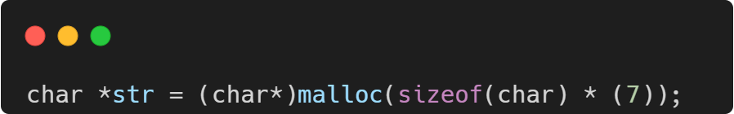
malloc
Allocation dynamique vs statique.
L’argument est le nombre d’octets à allouer.
Toujours stocker le pointeur retourné par malloc dans une variable
Par exemple, pour allouer dynamiquement une chaîne de caractères qui pourra contenir “coucou” :
Notes:
Notez bien que dans l’exemple, on alloue 7 octets : 6 pour “coucou” et 1 pour le fameux caractère 0 en fin de chaîne.

Slide 14
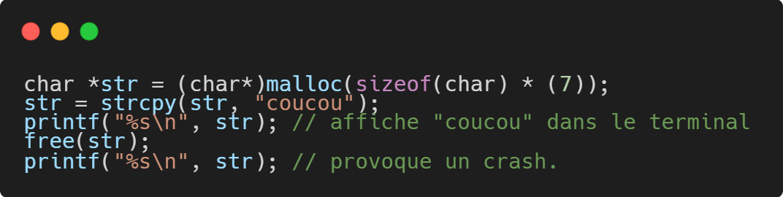
free
Ne jamais perdre de pointeur alloué.
Fuites de mémoire.
Libérer la mémoire allouée
Notes:
Attention toutefois, une fois la mémoire libérée par free, elle devient inaccessible même si le pointeur est conservé.

Slide 15
/ 5 - Syntaxe

Slide 16
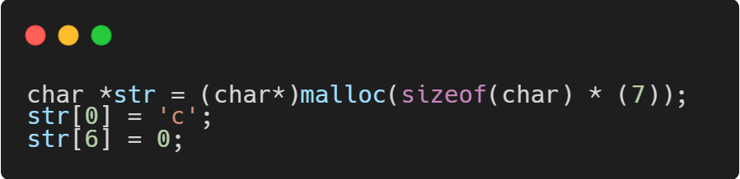
Syntaxe - pointeurs
Pour allouer de la mémoire, et donc dans les cas courants créer des tableaux dynamiques, on n’utilise pas les symboles ‘[‘ et ‘]’, mais ‘*’, pour désigner la variable comme étant un pointeur.
En revanche, les éléments d’un tableau sont accessibles avec ‘[‘ et ‘]’.

Slide 17
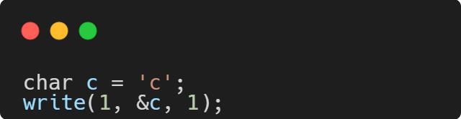
Syntaxe - pointeurs
Le symbole ‘&’ sert à récupérer l’adresse mémoire d’une variable.
Par exemple, la fonction write a un pointeur sur char comme paramètre; Si on veut afficher un caractère unique et non une chaîne de caractères, il faudra donc lui passer un pointeur sur ledit caractère en argument.

Slide 18
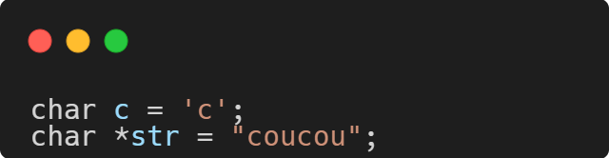
Syntaxe - caractères
Les symboles ‘ et “ sont différents en C : la guillemet sert à déclarer un caractère, alors que la citation sert à déclarer une chaîne de caractères.

Slide 19
/ 6 - Hello world

Slide 20
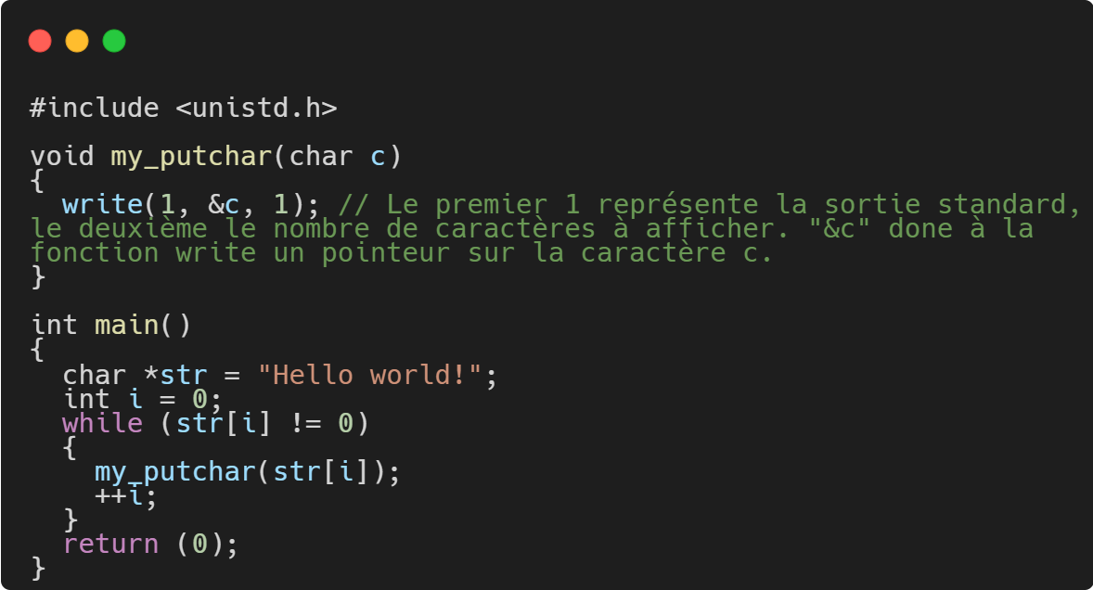
Hello world
Notes:
unistd.h est la bibliothèque qui contient la fonction write.

Slide 21
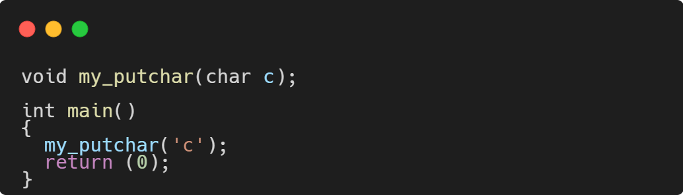
Hello world
Pour utiliser une fonction dont l’implémentation se trouve dans un autre fichier source, vous devez fournir son prototype :
Notes:
unistd.h est la bibliothèque qui contient la fonction write.

Slide 22
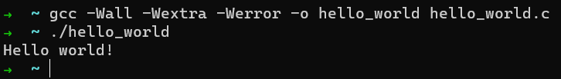
Compilation
La compilation des fichiers C se fait avec gcc (GNU Compiler Collection)
Voici un exemple de compilation et d’exécution d’un programme depuis le fichier hello_world.c :
Notes:
-Wall, -Wextra, -Werror sont des flags de compilation. Ils génèrent plus d’avertissements face aux erreurs dans le code, ne sont pas obligatoires pour la compilation mais recommandés.

Slide 23
/ 7 - Questions

